Slide 1
TIẾNG VIỆT 1
Tập 2
Tuần 28
Góc sáng tạo:
Trưng bày bưu thiếp “Lời yêu thương”

Slide 2







KHỞI ĐỘNG

Slide 3









Khéo tay làm thiệp
Notes:
Ấn enter để hiện tên trò chơi
Thầy cô bấm vào từng dụng cụ để chuyển đến slide nhiệm vụ
HS hoàn thành được các nhiệm vụ, bấm vào “mặt trời” để quay trở về slide chính
Sau khi hoàn thành 5 nhiệm vụ, bấm vào “logo góc sáng tạo” để chuyển đến slide bài mới

Slide 4
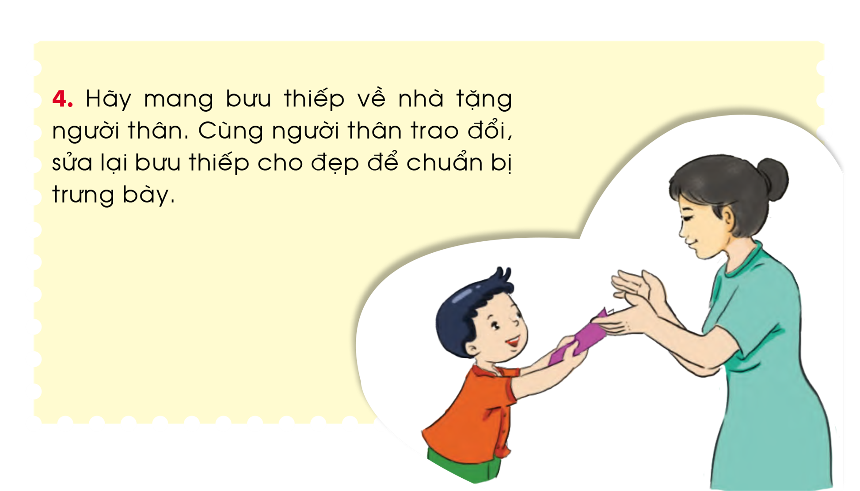

Nói cho các bạn nghe cảm xúc của người thân khi được em tặng tấm thiệp tự làm.

Slide 5
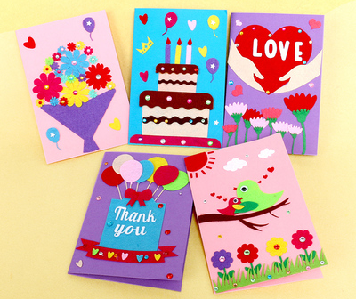
Những tấm thiệp này có dạng hình gì?

Slide 6


Em sẽ viết tiếp điều gì vào tấm thiệp chúc mừng sinh nhật mẹ?
Con chúc mẹ... .............................................................................................................................................................................................................................................................................................................................................

Slide 7
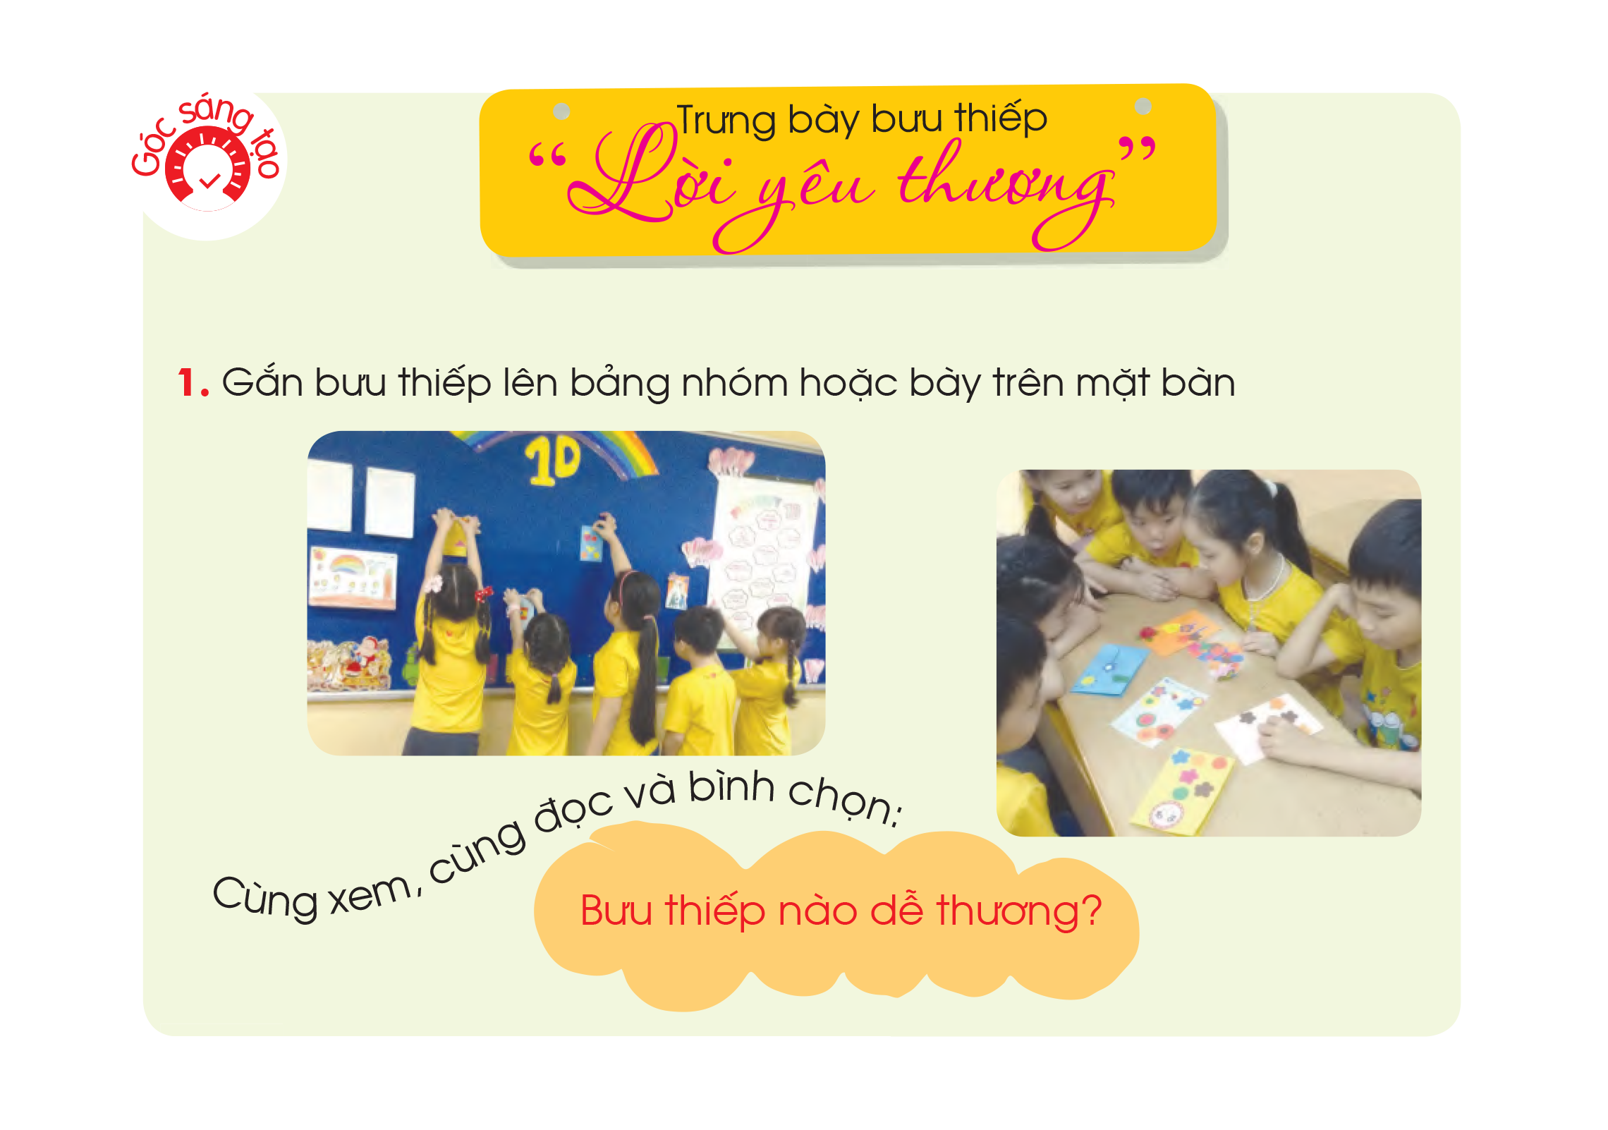

Slide 8

BÌNH CHỌN

Slide 9



Tham gia bình chọn bưu thiếp yêu thích

Slide 10
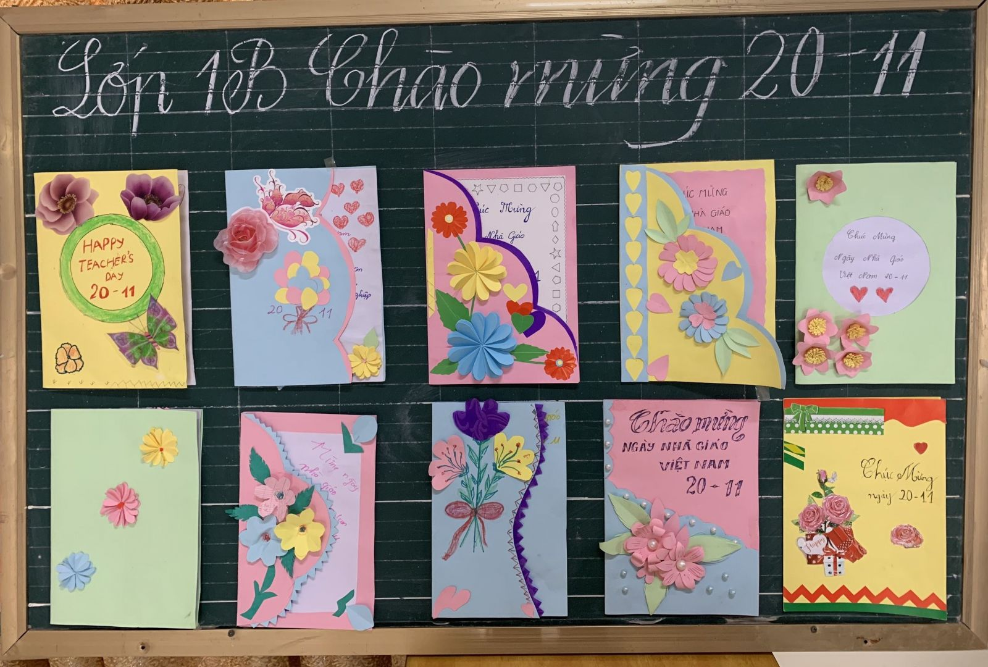
Gắn lên bảng những bưu thiếp được bình chọn nhiều nhất

Slide 11
